Slide 1
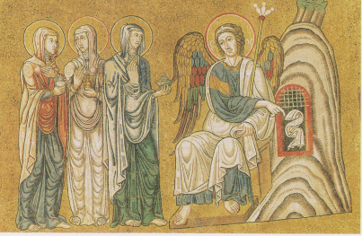
Le donne al sepolcro. « Cum vacuum mulieribus esse sepulcrum, angelus iisque simul dicit surrexisse sepultum. « L’Angelo, mentre mostra alle donne il spolcro vuoto, dice loro che l’uomo sepolto è risorto.

Slide 2
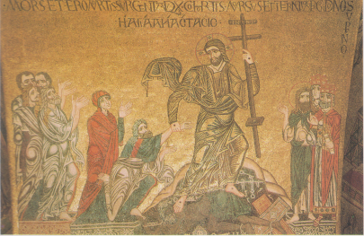
L’anastasi, resurrezione. « Mors et ero mortis surgentum duxique cohortis morsus et infernos vos regno dono superno «. Sarò morte della morte e guida della schiera dei risorti, sarò dannazione per linferno, A voi dono il regno dei cieli.

Slide 3
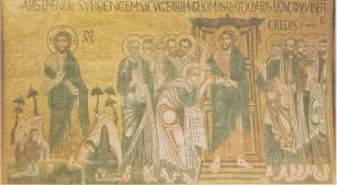
Noli me tangere..
Incredulità di Tommaso.

Slide 4
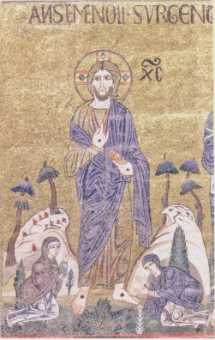
Noli me tangere.
« Anse tangere me noli surgentem sicut et olim «.
Non toccarmi mentre cammino come un tempo

Slide 5
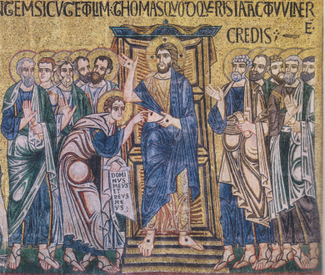
Incredulità di Tommaso. « Thomas quod queris iam tacto vulnere credis «.
Tomaso che cerchi?. Tu credi, perché ormai hai toccato le mie piaghe

